Slide 1
輸入輸出

Slide 2
學習目標
本章節介紹:
輸出於螢幕上
讀取使用者輸入
輸出於記事本中
從記事本輸入程式

Slide 3
輸出不同資料型態
Python程式語言，初始化變數後，Python會自動辨識資料型態。以下範例，介紹資料型態的應用。

Slide 4
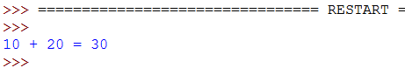
輸出整數變數
範例:
num1=10 #整數變數1
num2=20 #整數變數2
#輸出字串與變數
print(num1,"+",num2,"=",num1+num2)
執行結果:
num1
num2
num1+num2

Slide 5

輸出浮點數變數
範例:
num1=10.1 #浮點數變數1
num2=20 #整數變數
#輸出字串與浮點數
print(num1,"+",num2,"=",num1+num2)
執行結果:
num1
num2
num1+num2

Slide 6
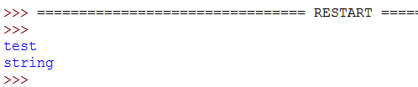
輸出字串
範例:
string= "test"
print(string)#輸出string字串變數的內容
print("string")#輸出" "內的字串
執行結果：
print(string)
print("string")

Slide 7

輸出複數
範例:
num1= 1.5 + 0.5j
print(num1.real,"\t",num1.imag)
#num1.real 是顯示num1變數的實數部分
#num1.imag 是顯示num1變數的虛數部分
執行結果：
num1.real
\t
num1.imag

Slide 8
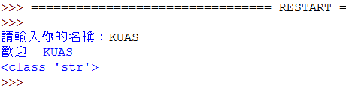
讀取使用者輸入資料
使用方法:
變數名稱 = input("請輸入你的名稱：")
print("歡迎 ",變數名稱)
範例:
name =input("請輸入你的名稱：")
#name為字串變數
print("歡迎 ", name)
print(type(name)) #顯示name變數的資料型態
執行結果:
輸入的型態
為字串型態

Slide 9
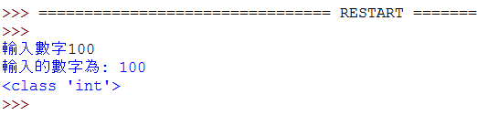
轉換輸入資料的型態
使用方法:
變數名稱 = 資料型態(input("輸入數字"))
print(變數名稱 )
範例:
num =int (input("輸入數字"))
#將輸入的字串轉為整數型態
print("輸入的數字為:", num)
print(type(num))
執行結果:
輸入的型態
為整數型態

Slide 10
輸入輸出
已經學會將訊息顯示於螢幕上和讀取使用者輸入的訊息，以下介紹如何從記事本中讀取資料和輸出資料於記事本中，有利於讀取或記錄程式產生的結果。
關於輸出於記事本和從記事本讀入資料，在此章節簡短說明，後面章節會詳細介紹。

Slide 11
開檔模式
r : 讀取(檔案需存在)
w : 新建檔案寫入(檔案可不存在，若存在則清空)
a : 資料附加到舊檔案後面(游標指在EOF)
r+ : 讀取舊資料並寫入(檔案需存在且游標指在開頭)
w+ : 清空檔案內容，新寫入的東西可在讀出(檔案可不存在，會自行新增)
a+ : 資料附加到舊檔案後面(游標指在EOF)，可讀取資料
b : 二進位模式

Slide 12
語法介紹
語法:
開檔與關檔:
f = open("檔案", "模式")#開檔 模式預設為讀檔
print("存入的內容",file = f)
f.close()#關檔

Slide 13

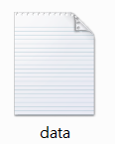
寫入檔案
範例:
f1 = open("data.txt", "w") #寫入檔案
print(1,2,3,file = f1)
f1.close() #關閉檔案
#data.txt 為寫入的記事本名稱
#w 為寫入檔案的指令
執行結果：

Slide 14
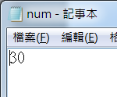
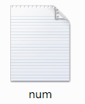
寫入檔案
範例:
num1=20#整數變數1
num2=10 #整數變數2
print(num1+num2, file = open("num.txt", "w"))
# num.txt為寫入的記事本名稱
#w 為寫入檔案的指令
執行結果：

Slide 15


讀取檔案
讀取已建立的記事本:
file = open("result.txt", "r")#開啟指定檔案
for counter in file :#讀取資料(字串)
print(counter )
file.close()#關閉檔案
執行結果：

Slide 16
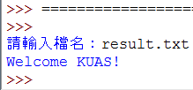
讀取檔案
讀取已建立的記事本:
name = input("請輸入檔名：")#讀取指定檔案名稱
file = open(name, "r", encoding="UTF-8")#文字編碼方式
content = file.read() #讀取資料
print(content)
file.close()#關閉檔案
執行結果：

Slide 17
資料來源
網站:
http://openhome.cc/Gossip/Python/IOABC.html
http://www.pythondoc.com/pythontutorial3/introduction.html
http://pydoing.blogspot.tw/2011/01/python-operator.html
書籍:
Python 深入淺出程式設計

Slide 18
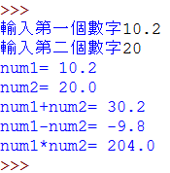
作業
設計一個程式，讓使用者輸入第一個數值與第二個數值，且能運算浮點數資料型態，最後在螢幕上顯示兩個變數相加、相減、相乘後的結果。
使用者輸入:
10.2
20
執行結果:

